Slide 1
Введение
Анализ данных и
машинное обучение
Савченко Людмила Васильевна
Доцент кафедры ИСиТ
lsavchenko@hse.ru

Slide 2

01
Организация курса
Регламент, аттестация и темы курса

Slide 3



ОРГАНИЗАЦИЯ КУРСА
Общая информация
Статус дисциплины
Полезная информация
Курс имеет статус «ДПР» — дисциплина-пререквизит к независимому экзамену. Согласно ПОПАТКУС («Положение об организации промежуточной аттестации и текущего контроля успеваемости студентов»), оценка за ДПР не может быть выше 8 баллов.
Получить оценку 10 можно при перезачёте оценки за НЭ.
hse.ru/dataculture/dc_assessment
SmartLMS: https://edu.hse.ru/course/view.php?id=289689
Даты проведения НЭ
Экзамены проходят в две волны — в 3-м и 4-м модулях. Результаты доступны через 3 недели после окончания волны. Дата и время выбираются самостоятельно; график публикуется за 10 дней до начала волны.
02

Slide 4






ОРГАНИЗАЦИЯ КУРСА
Темы курса
Регрессия
Классификация
Кластеризация
Нейронные сети
Подготовка к независимому экзамену
(*) — тема отмечена как дополнительная
03

Slide 5

ОРГАНИЗАЦИЯ КУРСА
Аттестация
Оценка за курс — экзамен во 2-м модуле, складывается из следующих компонентов:
15%
10%
10%
15%
10%
10%
20%
10%
Практическая работа, 1 модуль — 10%
Активность на семинарах, 1 модуль — 10%
Контрольная работа, 1 модуль — 10%
Практическая работа, 2 модуль — 10%
Активность на семинарах, 2 модуль — 10%
Контрольная работа, 2 модуль — 10%
Проект — 20%
Экзамен — 10%
Прохождение онлайн курса – 10%
Старостам групп проверить актуальные списки групп: АД и МО (https://disk.yandex.ru/d/uPPfxtBt3uQJZA).
04

Slide 6
02
История чат-ботов
От Элизы до A.L.I.C.E. — путь диалоговых систем

Slide 7
ИСТОРИЯ ЧАТ-БОТОВ
Первые чат-боты. ELIZA
ELIZA была представлена в Массачусетском технологическом институте в 1966 году как эксперимент в области искусственного интеллекта. Цель эксперимента — создать программу, способную проходить тест Тьюринга: если человек не может отличить машину от собеседника-человека, машина считается «интеллектуальной».
ELIZA начинала диалог с вопроса «Как дела?». В ответ на реплику пользователя программа вычленяла ключевое слово и строила на его основе свой ответ, стимулируя продолжение беседы. При отсутствии ключевого слова ELIZA предлагала: «Расскажите мне больше по этому поводу» — или отвечала обобщённо: «Интересно, интересно...».
1966
05

Slide 8
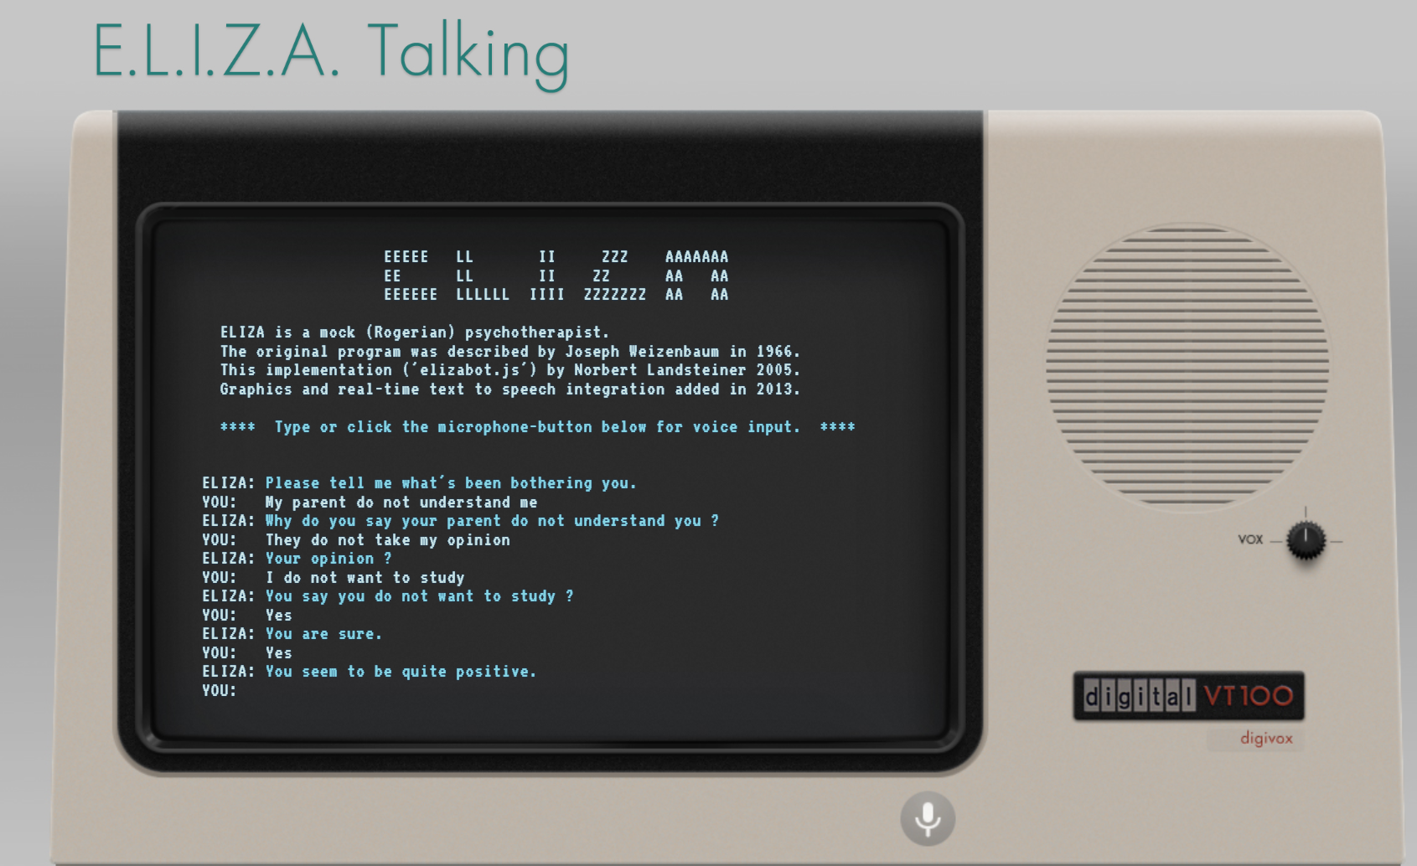
ИСТОРИЯ ЧАТ-БОТОВ
Пример
https://www.masswerk.at/eliza/
06

Slide 9
ИСТОРИЯ ЧАТ-БОТОВ
Первые чат-боты. Parry
Чат-бот Parry был разработан психиатром из Стэнфордской лаборатории искусственного интеллекта Кеннетом Колби в 1972 году.
Parry — текстовый бот, моделирующий поведение человека с шизофренией. Программа стала тренировочной для студентов-медиков, после работы с которой те могли переходить к общению с реальными пациентами.
Parry — первый виртуальный чат-бот, прошедший тест Тьюринга: бот обманул 48% профессиональных психиатров, которые так и не поняли, что общаются с машиной.
1972
07

Slide 10
ИСТОРИЯ ЧАТ-БОТОВ
Первые чат-боты. Jabberwacky
В 1988 году появился весёлый бот-шутник с искусственным интеллектом. Первого голосового бота Jabberwacky создал Ролло Карпентер — программист-самоучка.
Особенность бота была не только в имитации человеческого разговора в развлекательной манере. Абсолютным новшеством стало то, что вместо статической базы данных чат-бот получил способность обучаться.
Jabberwacky запоминал всё, что ему говорят, отзеркаливал поведение собеседника, быстро учился сленгу и в итоге обрёл собственный характер.
1988
08

Slide 11
ИСТОРИЯ ЧАТ-БОТОВ
Первые чат-боты. A.L.I.C.E.
A.L.I.C.E. (Artificial Linguistic Internet Computer Entity) — первый проект, имитирующий голосовой чат с женщиной, созданный в 1995 году программистом Ричардом Уоллесом.
ALICE стала прорывом для индустрии, потому что могла обрабатывать естественную речь пользователя, используя технику сопоставления фразы пользователя с образцами в базе знаний.
1995
09

Slide 12

03
Голосовые помощники и языковые модели
От Siri до ChatGPT — новое поколение ассистентов

Slide 13
ГОЛОСОВЫЕ ПОМОЩНИКИ И ЯЗЫКОВЫЕ МОДЕЛИ
Голосовые помощники
2010
Siri (Apple)
2012
Google Now
Первый бот, способный находить ответы на любые вопросы и выполнять задания в сети: будильники, напоминания, звонки.
Бот от Google — отвечает на вопросы, даёт советы и обрабатывает запросы пользователя.
2015
Alexa и Cortana
2017
Алиса (Яндекс)
Alexa (Amazon Echo) — музыка, подкасты, списки дел, погода. Cortana (Microsoft) — предугадывает потребности пользователя по личным данным.
Решает повседневные задачи: погода, рекомендации мест, поиск в интернете, помощь с уроками.
10

Slide 14
ГОЛОСОВЫЕ ПОМОЩНИКИ И ЯЗЫКОВЫЕ МОДЕЛИ
Языковые модели
В 2023 году появилась модель ChatGPT — одна из самых популярных и узнаваемых языковых моделей в мире.
Языковые модели — алгоритмы, способные анализировать, понимать, продолжать и генерировать тексты.
Наиболее популярные языковые модели
ChatGPT
DeepSeek
Claude
Gemini
YandexGPT
GigaChat
Qwen
Grok
GLM
KIMI
Mistral
11

Slide 15





ГОЛОСОВЫЕ ПОМОЩНИКИ И ЯЗЫКОВЫЕ МОДЕЛИ
Задачи, которые решают языковые модели
Генерация текста
Суммаризация
Перевод
Пример: «Напиши приглашение кандидату на должность специалиста по машинному обучению»
Сжатие длинного текста до ключевых тезисов
Перевод текста с одного языка на другой
Исправление ошибок
Информационный поиск
Решение задач
Грамматика, стиль, орфография
Поиск и обобщение сведений
Логические и вычислительные задачи
12

Slide 16

ГОЛОСОВЫЕ ПОМОЩНИКИ И ЯЗЫКОВЫЕ МОДЕЛИ
Основные проблемы языковых моделей
Галлюцинации
Воспроизводимость ответов
Модель «придумывает» факты, которых нет в реальности.
Один и тот же запрос может давать разные ответы.
Примеры галлюцинаций
Неверные даты
Неверные библиографические списки
Неверная тема диссертации или статьи автора
13

Slide 17
04
Промпт-инжиниринг
Фреймворки и методы для качественных запросов

Slide 18
ПРОМПТ-ИНЖИНИРИНГ
Промпт-инжиниринг
Промпт-инжиниринг — это процесс создания и оптимизации текстовых запросов (промптов) для генеративных моделей с целью получения желаемых ответов.
Правильно сформулированный промпт может существенно повысить качество результата.
Необходимо учитывать контекст задачи, её стиль и условия, а также особенности применяемой модели.
Хорошей идеей может быть сохранение полезных промптов на будущее — например, в сервис заметок или текстовый документ.
14

Slide 19
ПРОМПТ-ИНЖИНИРИНГ · ФРЕЙМВОРКИ
RTF
RTF — минимальный каркас для простой и понятной задачи.
Role
Task
Format
С какой профессиональной перспективы работать? Роль уточняет оптику, но не добавляет реальных знаний.
Какое действие выполнить? Начинайте с глагола: сравни, извлеки, объясни, отредактируй.
Как вернуть результат: список, таблица, план, JSON; какой объём и структура?
15

Slide 20
ПРОМПТ-ИНЖИНИРИНГ · ФРЕЙМВОРКИ
RTF: пример
Role: «Ты — редактор научно-популярного текста для первокурсников».
Task: «Перепиши абзац так, чтобы объяснить термин "алгоритмическая персонализация" без технического жаргона».
Format: «120–150 слов; один короткий пример; не добавляй факты, которых нет в исходном абзаце».
16

Slide 21
ПРОМПТ-ИНЖИНИРИНГ · ФРЕЙМВОРКИ
CRISP
Подходит для задач с несколькими требованиями или риском неверной интерпретации.
Context
Role
Instruction
Specification
Parameters
Исходная ситуация, данные, аудитория, границы знания
Нужная перспектива или функция: редактор, аналитик, преподаватель
Конкретное действие и ожидаемый результат
Критерии, ограничения, запреты, период, источники
Формат, объём, язык, стиль, структура вывода
17

Slide 22
ПРОМПТ-ИНЖИНИРИНГ · ФРЕЙМВОРКИ
CRISP: пример
Context: «Я готовлю для преподавателей памятку о том, как разрешать студентам использовать генеративный ИИ в учебных заданиях. Памятка будет приложением к рабочей программе дисциплины».
Role: «Ты — методист университета, который помогает преподавателю сформулировать ясные и выполнимые правила».
Instruction: «Подготовь черновик раздела "Использование генеративного ИИ в задании"».
Specification: «Раздели допустимое и недопустимое использование ИИ; укажи, что студент должен декларировать инструмент; не утверждай, что ИИ-детектор надёжно устанавливает авторство; не ссылайся на несуществующие нормы вуза».
Parameters: «Оформи в виде таблицы из трёх колонок: "Ситуация", "Допустимо / недопустимо", "Что должен сделать студент". До 350 слов, официальный нейтральный стиль».
18

Slide 23
ПРОМПТ-ИНЖИНИРИНГ · ФРЕЙМВОРКИ
CO-STAR
Подходит для письма, объяснения, поста, презентации или инструкции.
Context
Objective
Style + Tone
Audience
Response
В какой ситуации и с какими входными данными работаем?
Какой измеримый результат нужен?
Как писать: академично, разговорно, спокойно, убедительно, эмпатично?
Для кого ответ и какой у аудитории уровень знаний?
Как оформить результат: объём, структура, формат?
19

Slide 24
ПРОМПТ-ИНЖИНИРИНГ · ФРЕЙМВОРКИ
CO-STAR: пример
Context: «Университет вводит правило: при использовании генеративного ИИ в учебной работе студент должен кратко указать, какой инструмент использовал и для какой задачи».
Objective: «Объяснить новое правило так, чтобы студенты поняли его смысл и не восприняли как запрет на любые ИИ-инструменты».
Style: «Ясный, конкретный, без бюрократических формулировок и технического жаргона».
Tone: «Доброжелательный и поддерживающий; не обвиняющий и не угрожающий».
Audience: «Первокурсники, которые уже пользуются чат-ботами, но могут не понимать разницу между помощью в работе и подменой собственной работы».
Response: «Письмо от преподавателя: тема, три коротких абзаца и маркированный список из трёх примеров (допустимое, с декларированием, недопустимое использование). До 250 слов».
20

Slide 25
ПРОМПТ-ИНЖИНИРИНГ
Методы промпт-инжиниринга
Chain-of-Thought (цепочка размышлений)
Способ формулирования промптов, которые побуждают модель не только предоставить конечный ответ, но и подробно описать промежуточные шаги рассуждений, ведущие к этому ответу.
Пример
«Даны данные о продажах за последние 5 лет с явными сезонными колебаниями. Объясни, как ты определишь влияние праздников на общий объём продаж, разбив анализ на логические этапы».
21

Slide 26

ПРОМПТ-ИНЖИНИРИНГ
Цепочка рассуждений (Chain-of-Thought). Пример.
Стандартный запрос
Запрос Chain-of-Thought
Запрос к модели
Запрос к модели
В: У Ромы было 5 теннисных мячей. Он купил ещё две упаковки, по 3 мяча в каждой. Сколько всего у него мячей?
О: Ответ: 11.
В: В кафе было 23 яблока. 20 ушло на приготовление обеда, потом купили ещё 6. Сколько всего яблок?
В: У Ромы было 5 теннисных мячей. Он купил ещё две упаковки, по 3 мяча в каждой. Сколько всего у него мячей?
О: Сначала у Ромы было 5 мячей. В упаковке 3 мяча, всего упаковок 2, значит, это ещё 6. 5 + 6 = 11. Ответ: 11.
В: В кафе было 23 яблока. 20 ушло на обед, потом купили ещё 6. Сколько всего яблок?
Ответ модели
Ответ модели
О: Ответ: 27.
О: Сначала в кафе было 23 яблока. 20 ушло на обеды, значит, осталось 23 − 20 = 3. Потом докупили ещё 6, значит, стало 3 + 6 = 9. Ответ: 9.
22

Slide 27
ПРОМПТ-ИНЖИНИРИНГ
Модели с рассуждением (Reasoning-модели)
Что это
Рекомендации
Языковые модели, специально обученные для работы с цепочкой размышлений (CoT).
Примеры: DeepSeek, Gemini.
Фокусируются на логическом анализе, пошаговом рассуждении и глубокой проработке ответов.
Эффективнее в решении сложных задач, требующих аргументации, объяснений и многоэтапных вычислений.
Не используйте chain-of-thought — эти модели и так выполняют рассуждения.
Пишите кратко и понятно: модели отлично понимают чёткие инструкции.
Указывайте конкретные параметры успешного ответа и поощряйте модель продолжать итерации, пока она не будет соответствовать вашим критериям.
23

Slide 28
05
Проверка и фактчекинг
Как отличить достоверный ответ от галлюцинации

Slide 29
ПРОВЕРКА И ФАКТЧЕКИНГ
Галлюцинации
Галлюцинация — правдоподобный, но неверный или неподтверждённый факт, источник, цитата, число, имя или расчёт.
Что добавлять в промпт
Что проверять
«Не выдумывай источники. Если данных недостаточно — обозначь это. Отдели факты от предположений».
Имена, даты, числа, ссылки, цитаты и юридические / медицинские / финансовые утверждения — по первоисточникам и независимым источникам.
24

Slide 30
ПРОВЕРКА И ФАКТЧЕКИНГ
Фактчекинг
1
Поисковая проверка
Берём отдельные результаты или решения, полученные в совместной работе с языковой моделью, и проводим самостоятельный поиск корректного ответа. Найденный ответ сопоставляем с результатом решения от модели.
Конкретные факты, даты, данные
Источники, на которые ссылается модель
Контекст, из которого была взята информация
Дату контента
25

Slide 31
ПРОВЕРКА И ФАКТЧЕКИНГ
Фактчекинг
2
Кросс-проверка
Пытаемся получить несколько версий ответов на одну задачу и сопоставляем их между собой.
Одной и той же модели — можно менять язык и форму запроса, полезно обнулять контекст диалога
Разным моделям — различия моделей и не полностью совпадающие базы обучения помогают увидеть фактологические расхождения
26

Slide 32
ПРОВЕРКА И ФАКТЧЕКИНГ
Фактчекинг
3
Цепочка верификации
Подход основан на том, чтобы взять полученный ответ, разделить его на небольшие вопросы и дать задачи на проверку каждого из них на достоверность и ошибки.
Разделение результата на небольшие вопросы
Промптинг каждого вопроса (с обнулением контекста)
Интеграция и сопоставление с изначальным ответом
27

Slide 33
ПРАКТИЧЕСКОЕ ЗАДАНИЕ
Задание 1
Применение языковых моделей для парсинга сайта
Цель
Провести парсинг сайта с помощью современных языковых моделей.
Формат работы
Работа в группах по 2–3 человека.
Задание
Собрать данные с сайта в виде таблицы, пригодной для дальнейшего анализа (данные можно прочитать функцией read_csv()). Для парсинга использовать модели со слайда «Языковые модели». Каждый участник применяет по 3 модели.
Т.е. на выходе датасет для решения задач машинного обучения с учителем.
Примеры: По некоторым параметрам квартиры (площадь, количество комнат, этаж и т.п.) предсказать ее стоимость.
В файле https://docs.google.com/spreadsheets/d/1guaI4ASduc8TNzv5ZGz9y_d1oWB5i_b85nxTfvMcteM/edit?usp=sharing указать тему напротив своей фамилии. Темы в одной группе не должны пересекаться.
28

